Slide 1
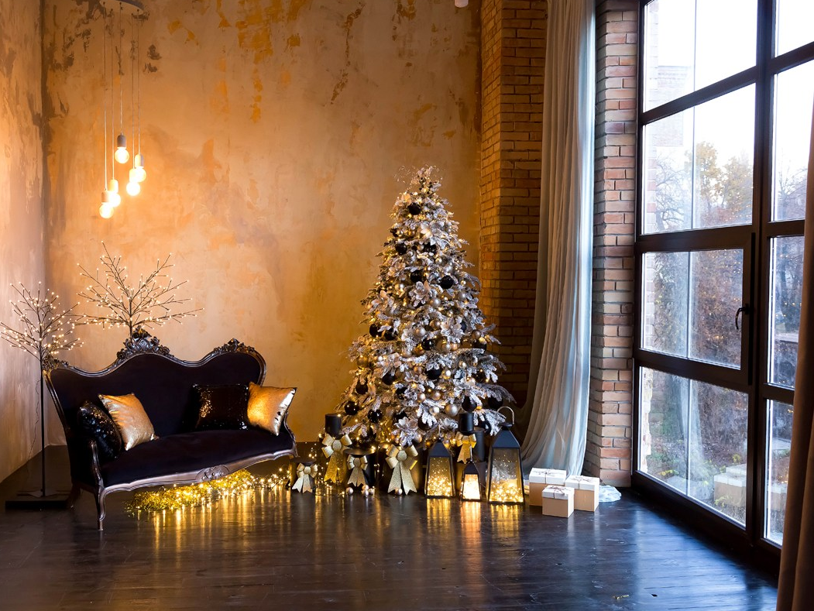
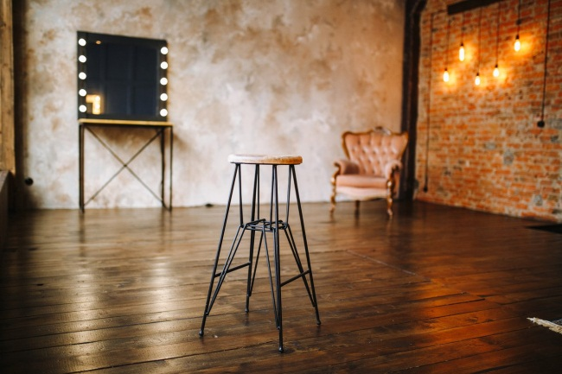
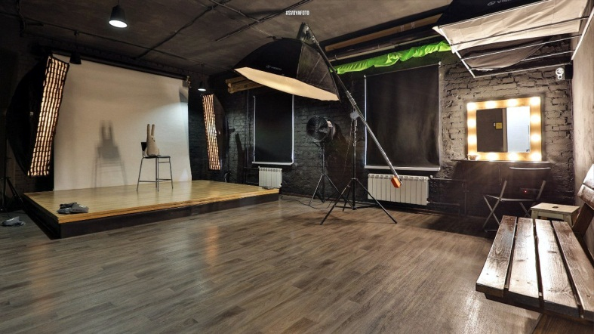
Бизнес-план открытия фотостудии
«Феникс».
Выполнила ученица 9«А» класса МБОУ Школы №91
Спирина Анастасия.
Руководитель проекта: педагог дополнительного образования МБУ ДО
«ЦВР «Крылатый» Сенькина Е.П.

Slide 2
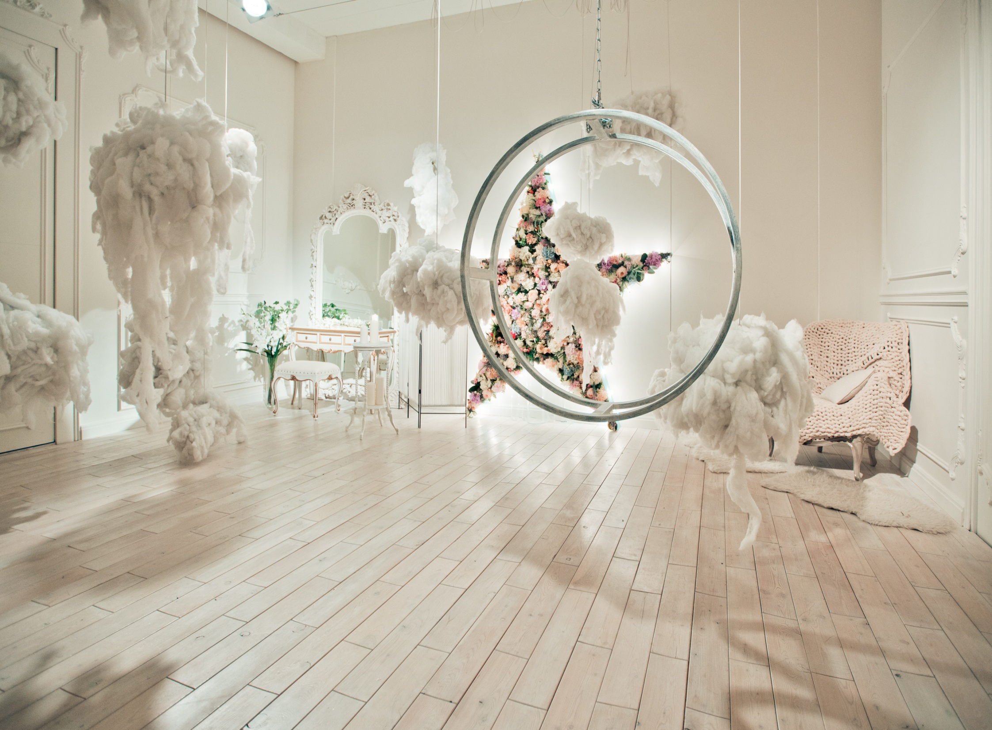
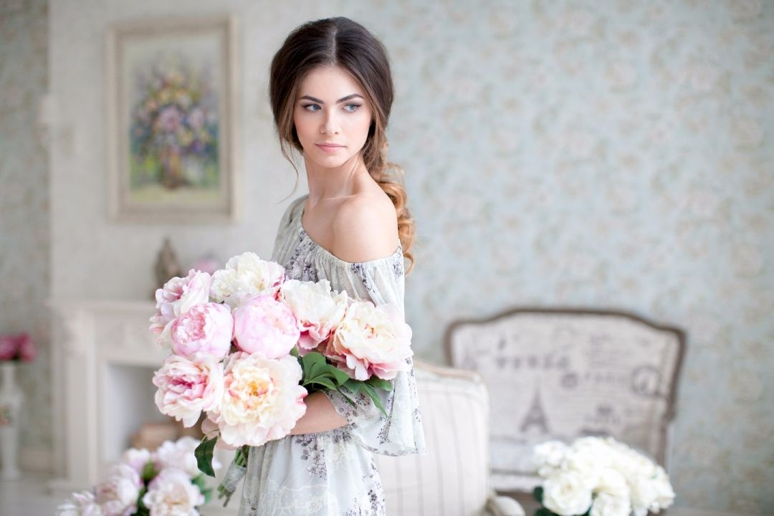
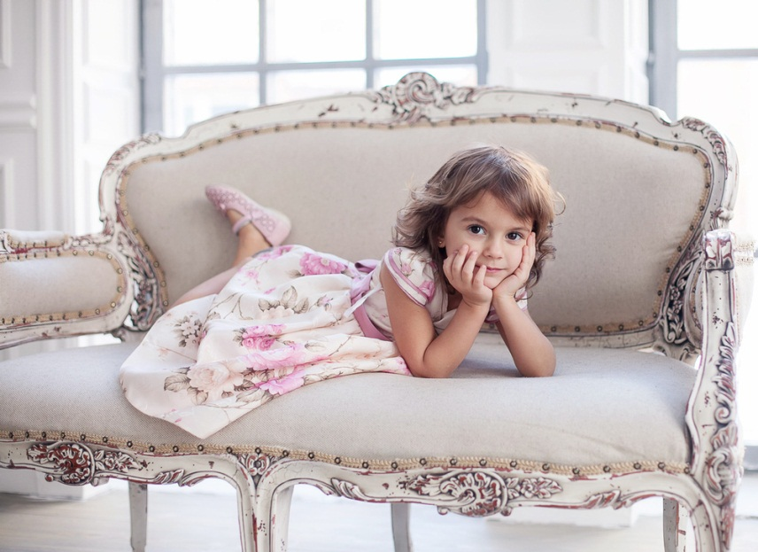
В наше время многие хотят запечатлеть какие-то моменты не только в памяти. Почти каждый современный человек имеет у себя дома хотя бы одну фотографию, сделанную профессионально.
Как правило, услугами фотостудии пользуются молодые люди и дети. Деятельность этих заведений основана на том, чтобы дать клиентам возможность сфотографироваться в профессиональных интерьерах. Основное преимущество в фотостудии заключается в профессионально поставленном свете и декорациях. Студийная фотосъёмка может предоставить возможность раскрыться фотографу, так как полученный результат не зависит от окружающей среды.

Slide 3
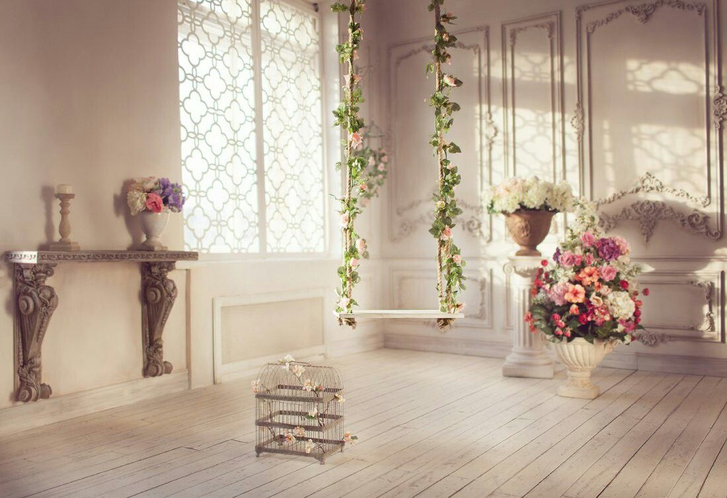
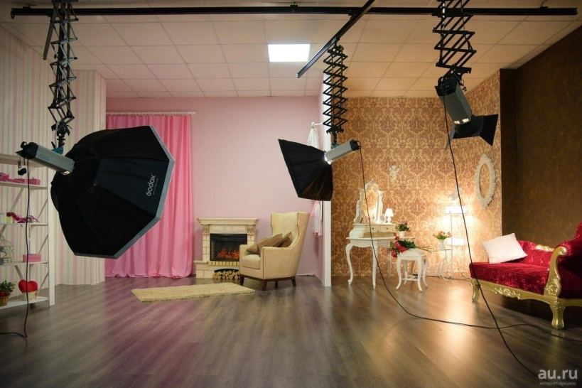
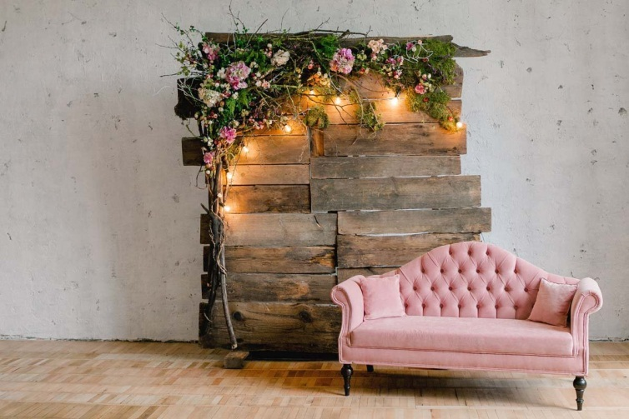
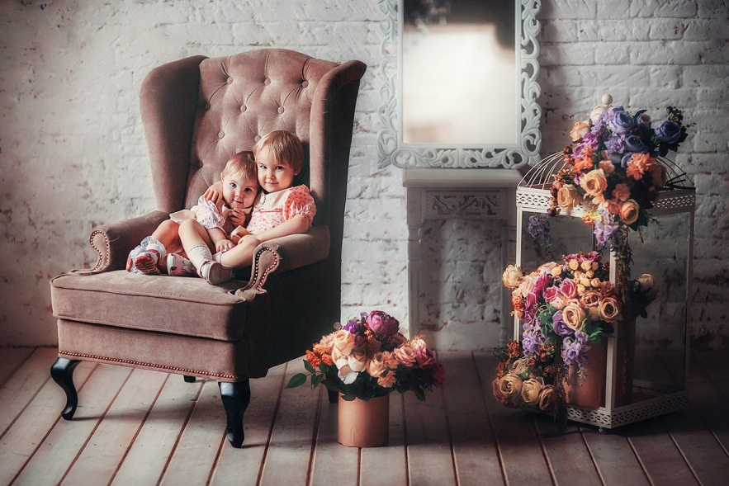
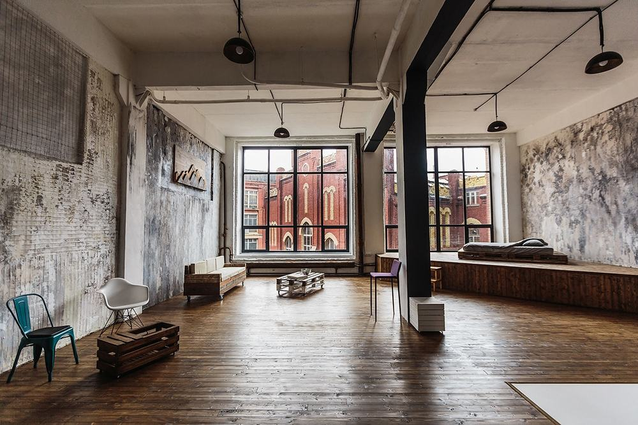
Население Самары составляет 1.163.399 человек. Так как в городе от 1.000.000 человек имеется хотя бы 20 фотостудий, то можно сказать, что людям интересна эта сфера, а значит, я могу чего-то добиться.

Slide 4
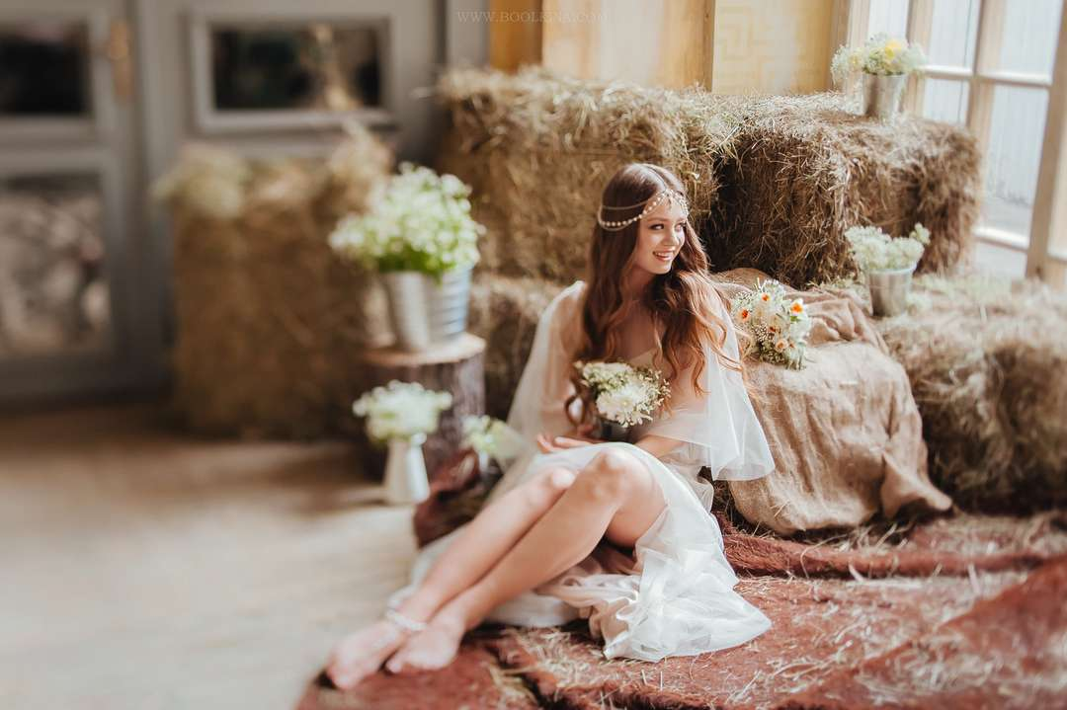
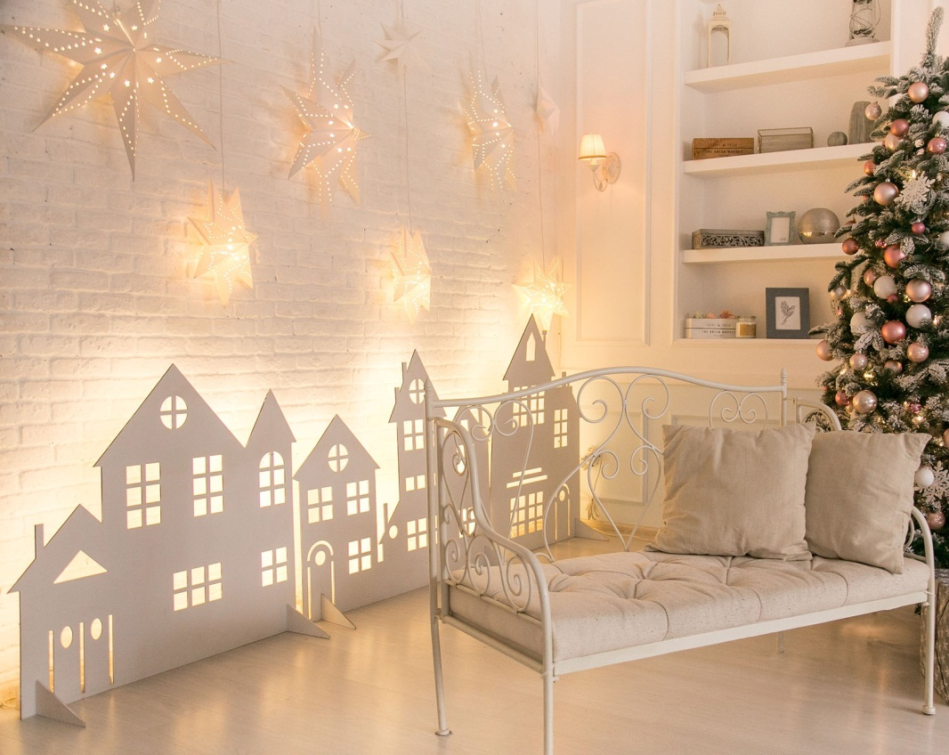
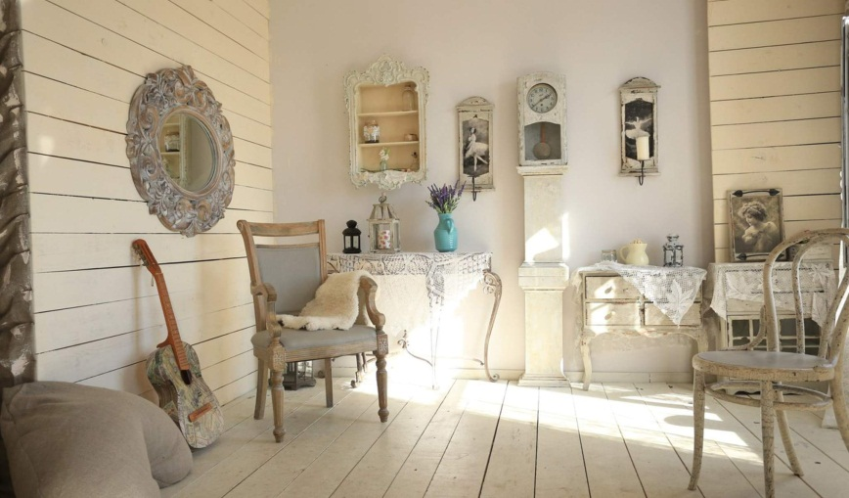
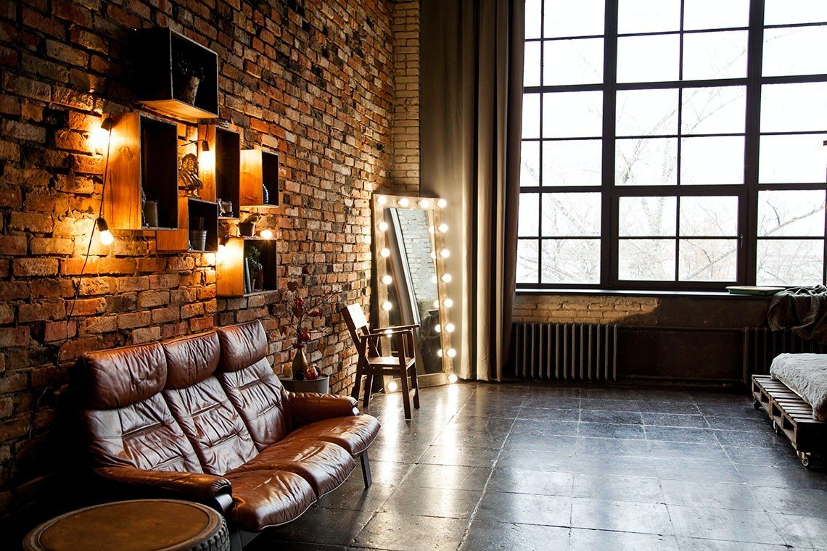
Целевая аудитория выбирается в момент выбора декораций для фотостудии. Моя рассчитана на молодых людей. Предпочтительны стили, такие как кантри (деревенский стиль), винтаж (выделенная старина) или лофт (кирпичные стены).Так как 50-60% аудитории женщины, своё внимание мне придётся акцентировать именно на них.

Slide 5



Маркетинговый анализ.
  Маркетинг в сфере образования. В проекте рассмотрены следующие фирмы по обучению:
  По цене мне выгоднее взять второй вариант, однако время подводит. За 13 академических часов мало чему можно научиться с нуля, поэтому я выбираю первый вариант – фотошкола «Пикча».
 | Наименование организации | Срок обучения | Стоимость руб. | Наличие сертификата
1. | Фотошкола «Пикча» Ул. Стара-Загора. | 1.5 месяца. | От 18000 рублей. | Диплом.
2. | «Санкт-Петербургская Школа Телевидения» Пр. Карла Маркса, Самара. | 13 академических часов каждая ступень (3). | От 4900 рублей. | Диплом.
3. | Фотошкола «ФотоКрафт», Самара. | 1.3 месяца. | 18800 рублей. | -

Slide 6


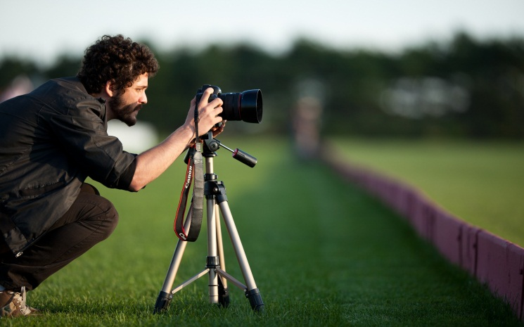
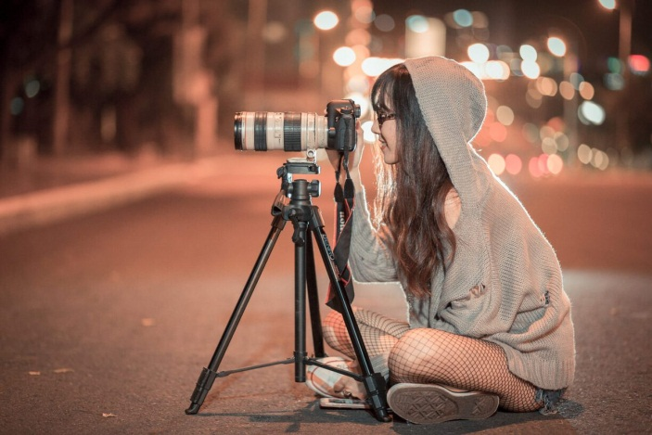
2. Оформление необходимых правоустанавливающих документов: 1250 руб.
Правовой статус моей фирмы Индивидуальный предприниматель ( ИП).
Наименование документов | Стоимость, руб.
Регистрация в администрации – получение свидетельства. | -.
Регистрация в налоговой службе, получение ИНН (идетенфикационного налогового номера). | 800.
Изготовление печати. | 450.
Открытие расчетного счета в банке. | -.
Чтобы открыть свой бизнес – необходимо достичь 18-ти лет.

Slide 7
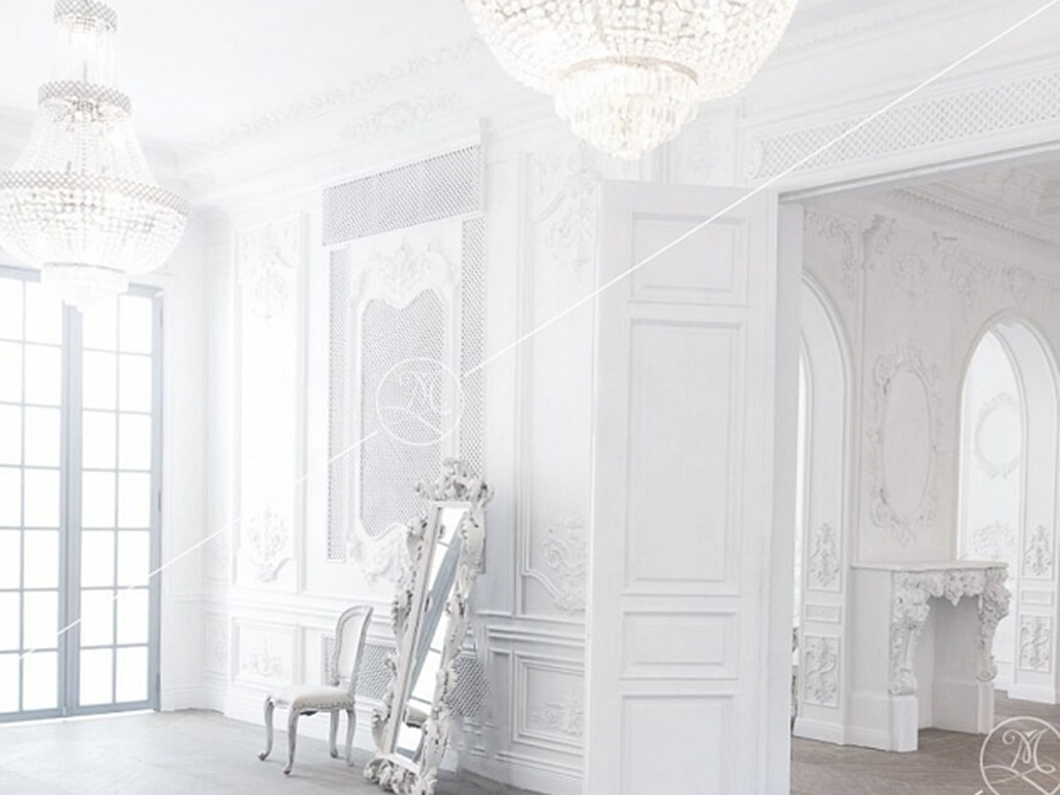
3. Местоположение.
Фотостудия должна быть доступна людям и не иметь много конкурентов. Узнавая это, заодно выясню названия фотостудий поблизости и их цены, чтобы в будущем выбрать название для своей. Там, где я буду открываться, должна быть хорошая проходимость и молодое население.
№. | Местоположение. | Примечание.
1. | Советский район. | Имеются проверенные для людей фотостудии.
2. | Ленинский район. | Много конкурентов, расположенных близко друг к другу.
3. | Куйбышевский район. | Всего один конкурент, много магазинов, проходимость имеется.
Наиболее выгодный для меня – третий вариант. Там имеются интернаты, детские сады и торговые центры, есть дети, а это значит, что и молодые люди, которые мне нужны.

Slide 8
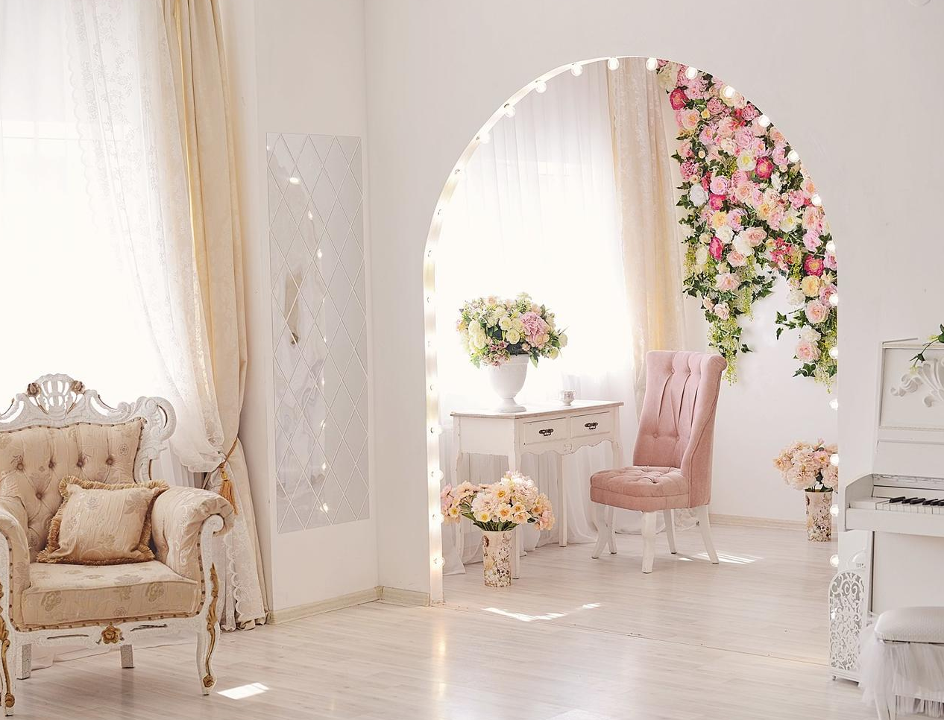



4. Выбор и заключение договора с риэлтерской фирмой.
Чтобы выбор помещения был честным и безопасным, мне нужен хороший риэлтор, поэтому я подобрала несколько фирм, которые могут подойти.
Затраты на риэлтерскую фирму: 5000 рублей.
Риэлтерские фирмы. | Стоимость услуги.
АРР – «Агенство Регионального Развития». Аврора 63. | От 9000 руб.
«Визит». Революционная 126. | От 5000 руб. за один объект.
«Новая жизнь» Аврора 114А. | От 15000 руб.
По результатам таблицы я выбираю риэлтерскую фирму «Визит». Её услуги самые недорогие и честные, что можно понять по количеству хороших отзывов. Потрачено будет 2-3 дня

Slide 9
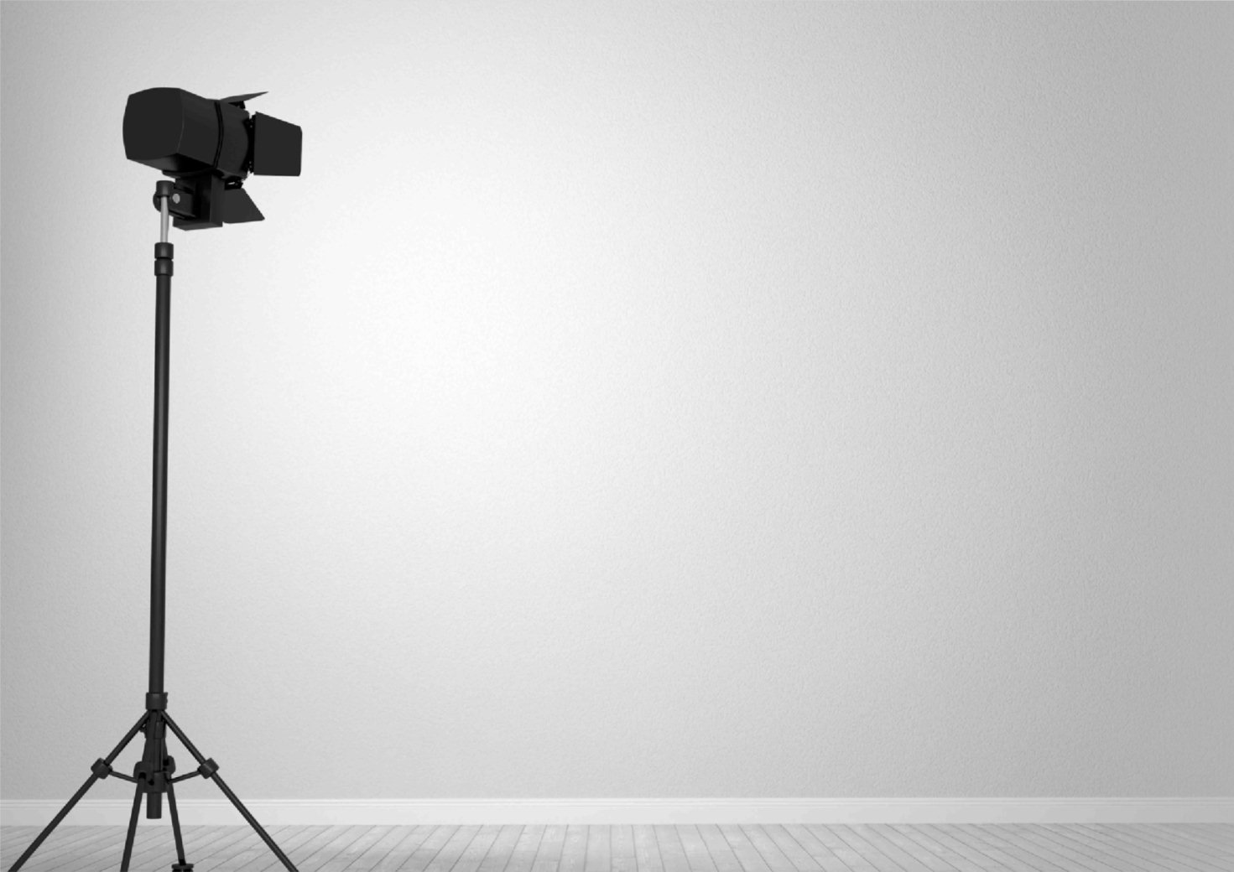
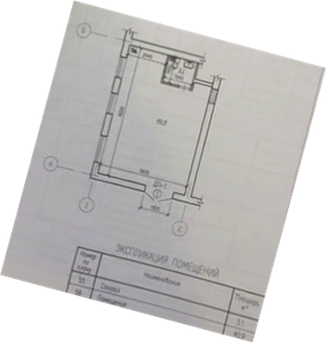
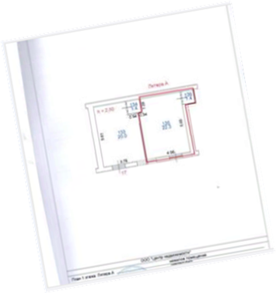
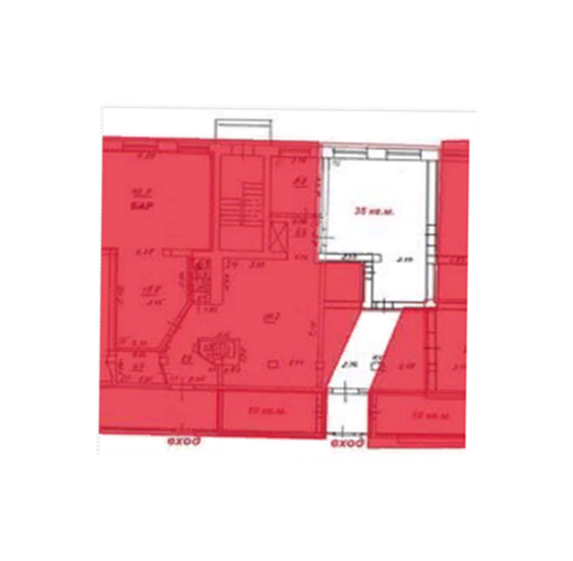
5. Выбор помещения. Заключение договора аренды.
Без помощи риэлторов я сама подбираю себе несколько помещений, которые, на мой взгляд, подойдут для моего бизнеса.
Помещения. | Арендная плата.
Торговая площадь 24м². Фасадная 28. | 25.000 руб./мес.
Торговая площадь 44м². Бакинская 38А. | 38.000 руб./мес.
Торговая площадь 35м². Флотская 15. | 10.500 руб./мес.
Лучше всех третий вариант, поскольку среди предложенных он самый недорогой и находится на первом этаже жилого дома
Арендодатель обычно берёт плату за 2 месяца вперёд, поэтому затраты составят 21.000 рублей.

Slide 10
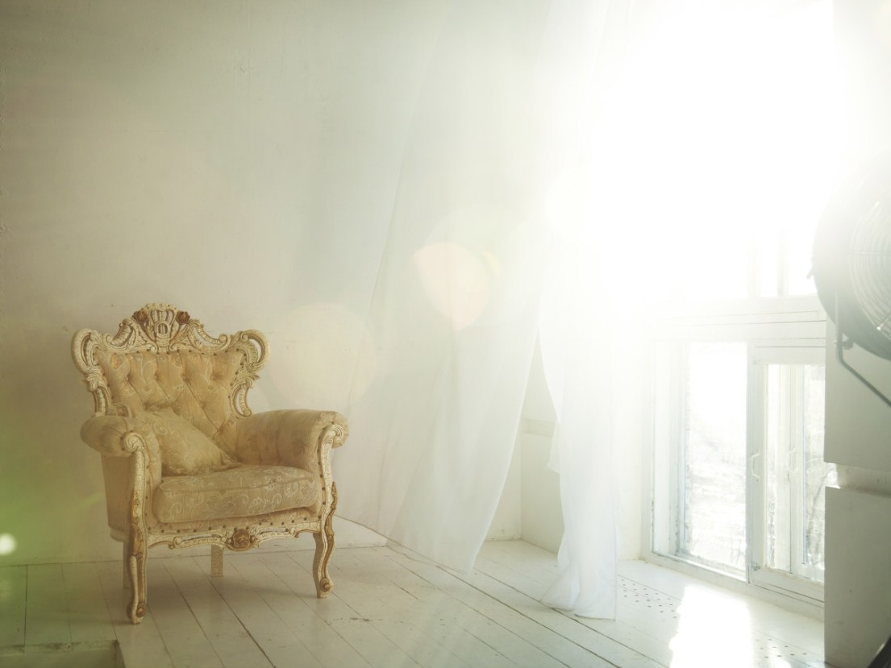
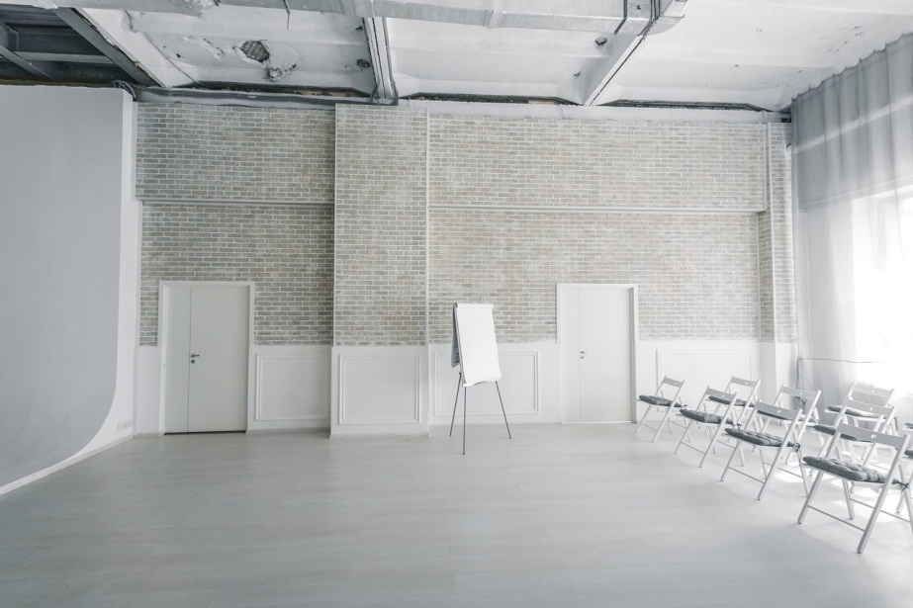
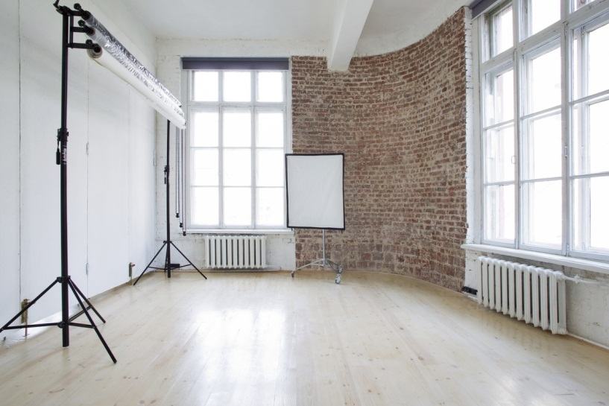

6. Косметический ремонт помещения.
Чтобы свести затраты к минимуму, ремонт провожу своими силами, прибегая к помощи родственников. Фотостудию обычно оформляют в нейтральных тонах, чтобы на модель не падало лишнее освещение. Стены выравнивают и обклеивают однотонными обоями, либо окрашивают. Ремонт обойдётся где-то в 10000 рублей.

Slide 11
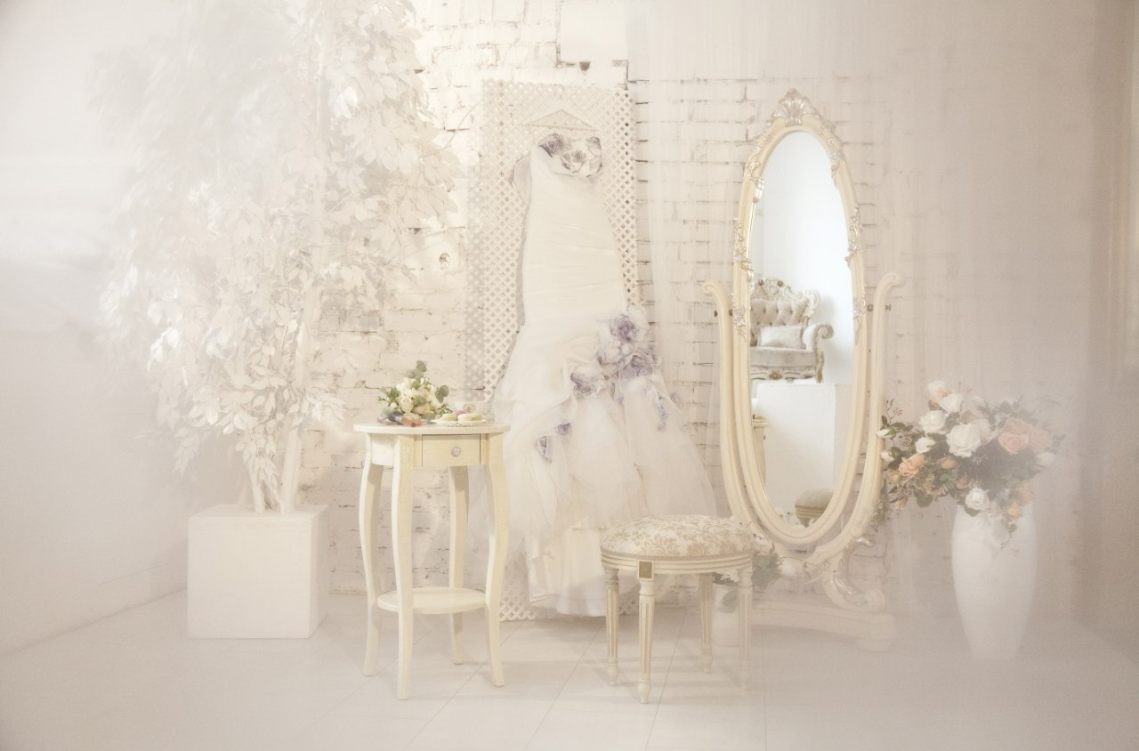

7. Оборудование.
Почти всё оборудование, которое я буду покупать, б/у. Мне понадобятся:

Slide 12

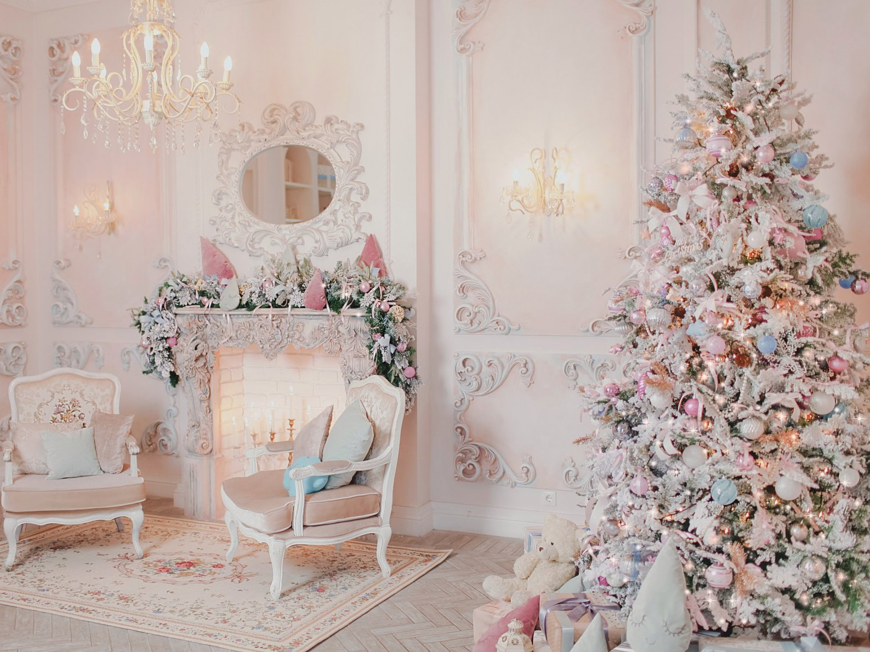

.
    .

Slide 13
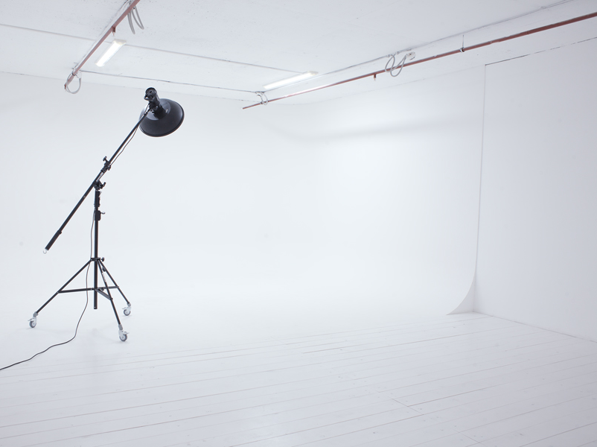

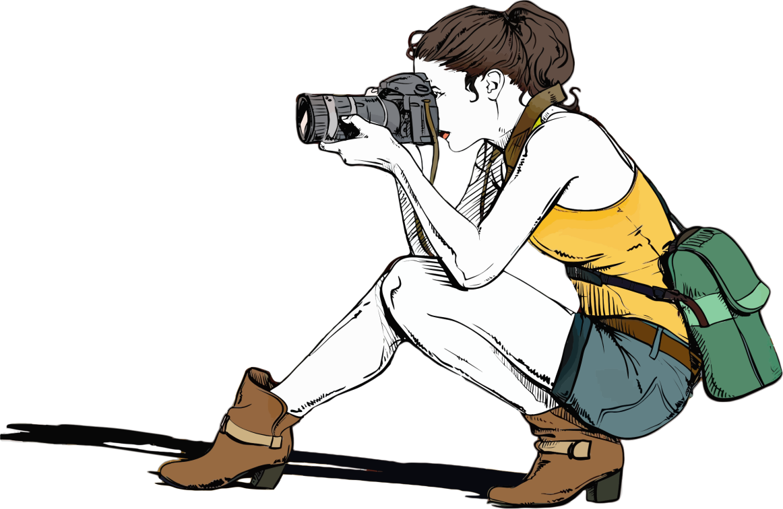
.
.

Slide 14
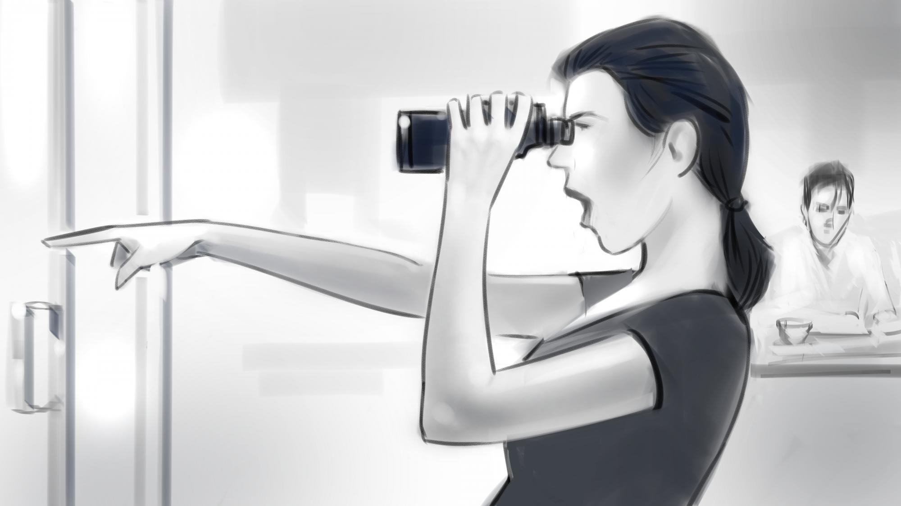


8. Реклама.
Реклама – направление в маркетинге, которое служит для распространения информации о продукте, который рекламируют. Производится с целью формирования некой аудитории. Проще говоря, чтобы фотостудию узнали, я должна буду рассказать о ней. С целью сокращения расходов всю рекламу я сделаю сама. Буклеты моей фотостудии будут запоминающимися с указанием времени работы и слоганом на обратной стороне. Размещаю на остановках, на детских площадках и столбах, а также в количестве 40-50 штук на почте, где всегда много людей, которые могут заинтересоваться.

Slide 15
9. Финансирование организационных работ.
ЗАТРАТЫ | Сумма
Затраты на обучение | 18000 рублей.
Затраты на оформление правоустанавливающих документов | 1250 рублей.
Затраты на услуги риэлтора. | 5000 рублей.
Затраты на аренду + за месяц вперед | 21000 рублей
Затраты на косметический ремонт помещения | 10000 рублей.
Затраты на оборудование и инвентарь | 118142 рубля.
ИТОГО капитальных вложений | 173392 рубля.
Финансирование будет проводиться из семейных накоплений. Среднее время на организацию проекта – около 3.5 месяцев, включая обучение.

Slide 16
II. Обзорный раздел бизнес-плана фотостудии.
Статус моего бизнеса – ИП (индивидуальный предприниматель).
Название моей фотостудии, как было написано ранее, «Феникс». Чтобы её точно запомнили, я придумала слоган, который звучит так: «Наши фотографии такие же яркие, как крылья феникса».
Работаю я одна, поэтому могу работать больше, чем восемь часов;
Бизнес-план фотостудии предусматривает открытие фотостудии, работающей в одну смену с 11:00 по 20:00. Работаю 24 дня.

Slide 17
1. Описание услуг.
ВИДЫ УСЛУГ:

Slide 18
.
2. Ценообразование, конкуренты.
Название конкурента | Услуги. | Цены.
Фотосалон. Куйбышева 103. | Свадебная съёмка. | 3000 рублей за час.
 | Семейное/детское фото. | 2000 рублей за час.
 | Интерьерное фото. | 3000 рублей за час.
 | Праздничная фотосъёмка. | 3000 рублей за час.
 | Фотосессия для бизнеса. | 2000 рублей за час.
 | Индивидуальная фотосессия. | -.
«Ксения Шторм». | Фотосессия детская. | 2000 рублей за час.
 | Съёмка праздников. | 2000 рублей за час.
 | Интерьерное фото. | -.
 | Фотосессия для бизнеса. | 3000 рублей за час.
 | Индивидуальная фотосессия. | 2500 рублей за час.
 | Семейная фотосессия. | 3000 рублей за час.
2

Slide 19
.
«Феникс» (моя фотостудия). | Свадебная фотосъёмка | 2800 рублей за час.
 | Интерьерное фото. | 2800 рублей за час.
 | Праздничная фотосъёмка. | 1850 рублей за час.
 | Фотосессия для бизнеса. | 1850 рублей за час.
 | Фотосессия детская. | 1850 рублей за час.
 | Семейная фотосессия. | 2800 рублей за час.
 | Индивидуальная фотосессия. | 2400 рублей за час.

Slide 20

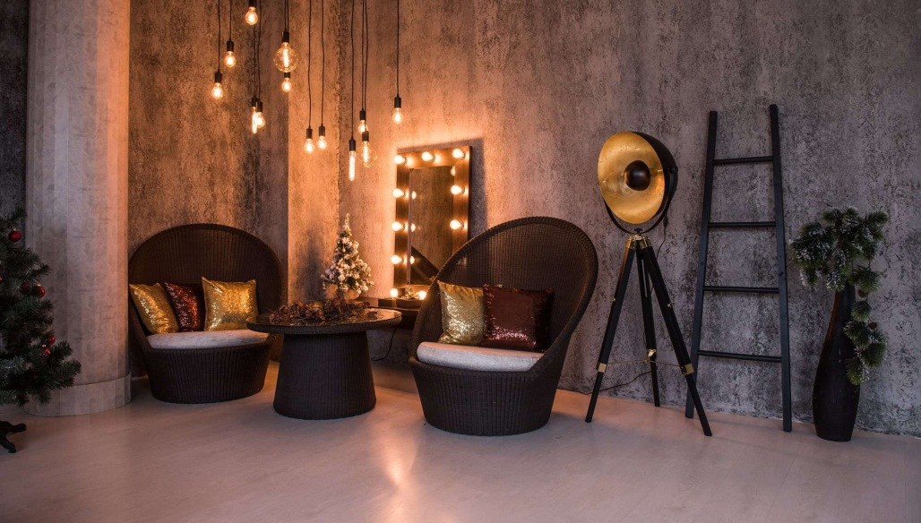
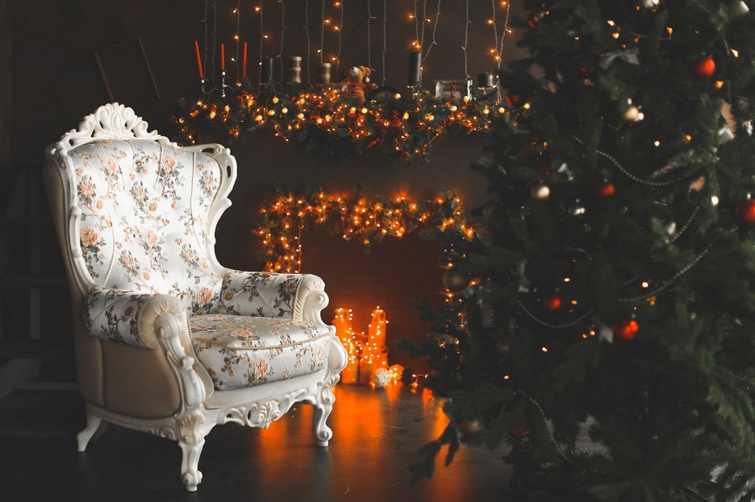

III. Производственная часть бизнес-плана фотостудии.
1. Примерный план доходов и затрат приведен в таблице (cлед. слайд).

Slide 21
.
1. | 2. | 3. | 4. | 5. | 6=3х4х5.
Услуга. | Цена конкурента. | Стоимость. | Часов. | Кол-во в месяц. | Стоимость.
Свадебное фото. В год 4 св. | 3000 р/час. | 2800 р/час. | 6. | 0,3. | 5040.
Интерьерное фото. | 3000 р/час. | 2800 р/час. | 2. | 2. | 11200.
Праздничное фото. | 2000 р/час. | 1850 р/час. | 3. | 3. | 16650.
Фото выпускных. (садики, школы). Среднее кол-во детей 800 (школа) + 80 (садик) = 880. Берём 78% = 686 человек. Делается 1 раз в год. В месяц = 686:12=57 человек. | 300 руб. | 250 руб. | -. | 57 чел./месс. | 14250.
Индивидуальное фото. | 2500 р/час. | 2400 р/час. | 3. | 1. | 7200.
Фото на документы. | 200 руб. | 150 руб. | -. | 5. | 750.
Печать фото клиента. | 12-150 руб. | 30 руб. | -. | 20. | 600.
Ксерокопия. | 5 руб. | 5 руб. | -. | 20. | 100.
Реставрация фотографий. | 12-20 руб. | 10 руб. | -. | 5. | 50.

Slide 22
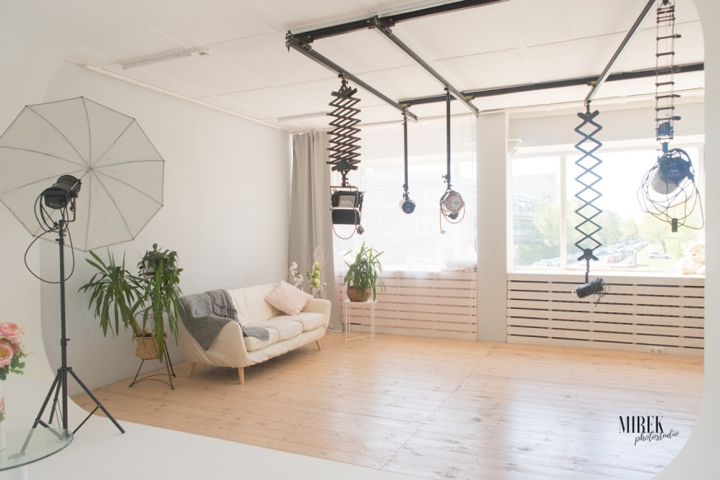
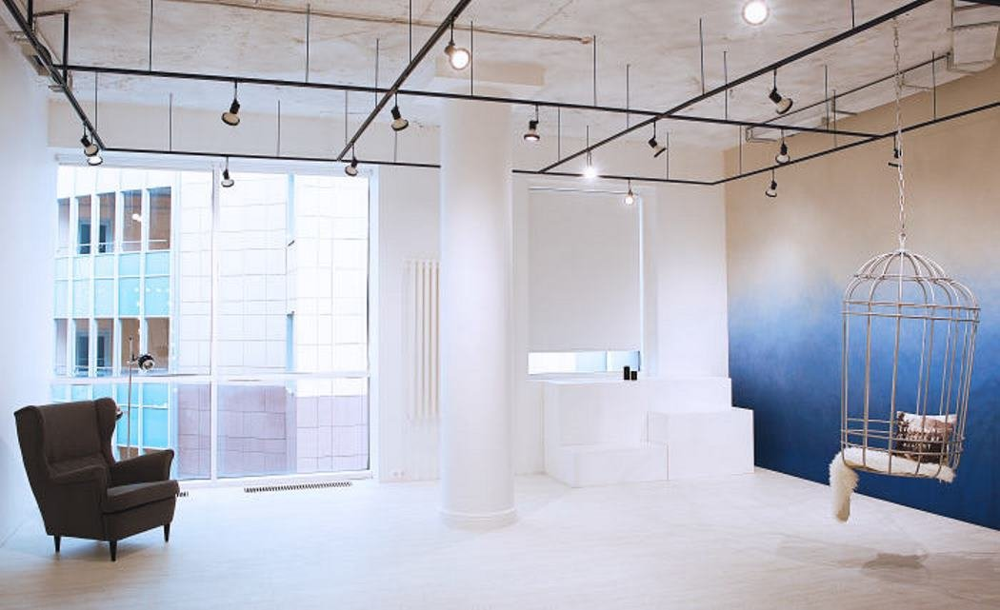
2. Ожидаемые финансовые результаты.

Slide 23

.
Средняя прибыль раскрученной фотостудии по статистике от 100000 рублей, но мы берём меньше 50% от неё, потому что бизнес идёт не сразу.
Внедряя этот проект, я не только обеспечу себя работой, но и предоставлю людям ряд услуг по более приемлемой цене, чем в других фотостудиях. Когда получится выйти на более высокую прибыль, я смогу расширить свой бизнес и предоставить клиенту ещё больше различных услуг. Осуществление проекта я начну с обучения искусству фотографии после девятого класса.

